Slide 1
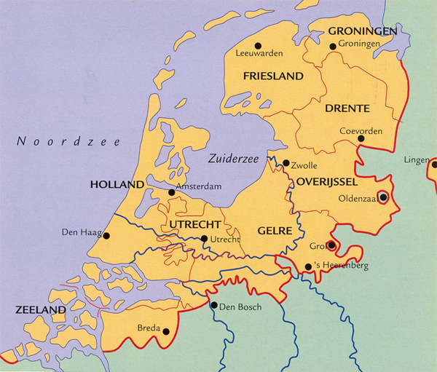
De Opstand in Europees perspectief

Slide 2
Wat gaan we doen?
Lesdoelen
Wat weten jullie al?
Vorige hoofdstuk(ken) De Reformatie
Europa na de Reformatie
De Nederlanden in opstand
Zelfstandig werken
Afsluiting
Wat gaan we doen?
Wat weten jullie al?
Lesdoelen
Vorige les
Na de Reformatie
Nederlandse Opstand
Zelfstandig werken
Afsluiting

Slide 3
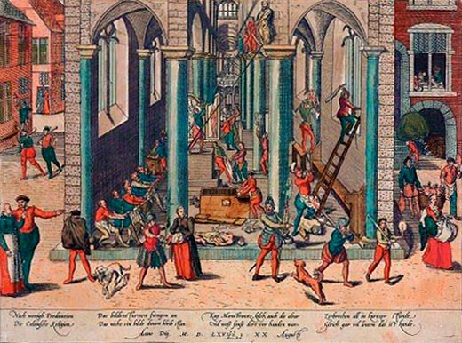
Wat weten jullie al?
Wat gaan we doen?
Wat weten jullie al?
Lesdoelen
Vorige les
Na de Reformatie
Nederlandse Opstand
Zelfstandig werken
Afsluiting

Slide 4
Lesdoelen
Aan het eind van de les kunnen jullie uitleggen;
Wat de godsdienst twisten zijn;
Wat het gevolg was van de 30 jarige oorlog;
Wat de rol was van Willem van Oranje in de Nederlandse Opstand;
De 2 redenen benoemen voor de Nederlanden om in opstand te komen
KA:
22. het conflict in de Nederlanden dat resulteerde in de stichting van een Nederlandse staat
Wat gaan we doen?
Wat weten jullie al?
Lesdoelen
Vorige les
Na de Reformatie
Nederlandse Opstand
Zelfstandig werken
Afsluiting

Slide 5
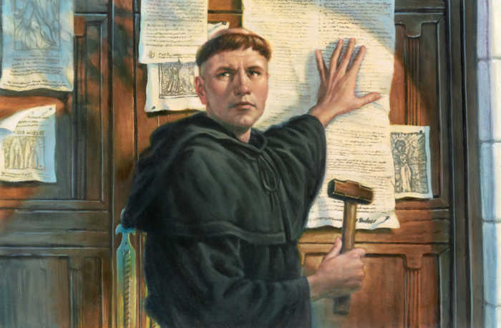
Vorige les
Wat gaan we doen?
Wat weten jullie al?
Lesdoelen
Vorige les
Na de Reformatie
Nederlandse Opstand
Zelfstandig werken
Afsluiting
Weten jullie nog?
De Reformatie
Luther
Calvijn
Contra-reformatie

Slide 6
Europa na de Reformatie
Frankrijk:
Katholieken vs Hugenoten:
De hugenoten (calvinisten) in zuid en west Frankrijk
Edict van Nantes (1598)
Duitsland
Verdeeld onder vorsten en geestelijken Sommige werden protestants/calvinistisch
Godsdienstvrede van Augstburg (1555)
1618 start Dertigjarigeoorlog
1648 vrede van Westfalen – Duitsland blijft een lappendeken
Wat gaan we doen?
Wat weten jullie al?
Lesdoelen
Vorige les
Na de Reformatie
Nederlandse Opstand
Zelfstandig werken
Afsluiting

Slide 7
De Nederlandse Opstand
Karel V en Filips II
Centralisatie Politiek
Katholieke godsdienst het ware geloof
Hard optreden tegen ketters (bloedplakkaten)
Opstand tegen Filips II
Beeldenstorm (1566)
Unie van Atrecht en Unie van Utrecht (1579)
Plakkaat van Verlatinghe (1581)
Wat gaan we doen?
Wat weten jullie al?
Lesdoelen
Vorige les
Na de Reformatie
Nederlandse Opstand
Zelfstandig werken
Afsluiting

Slide 8
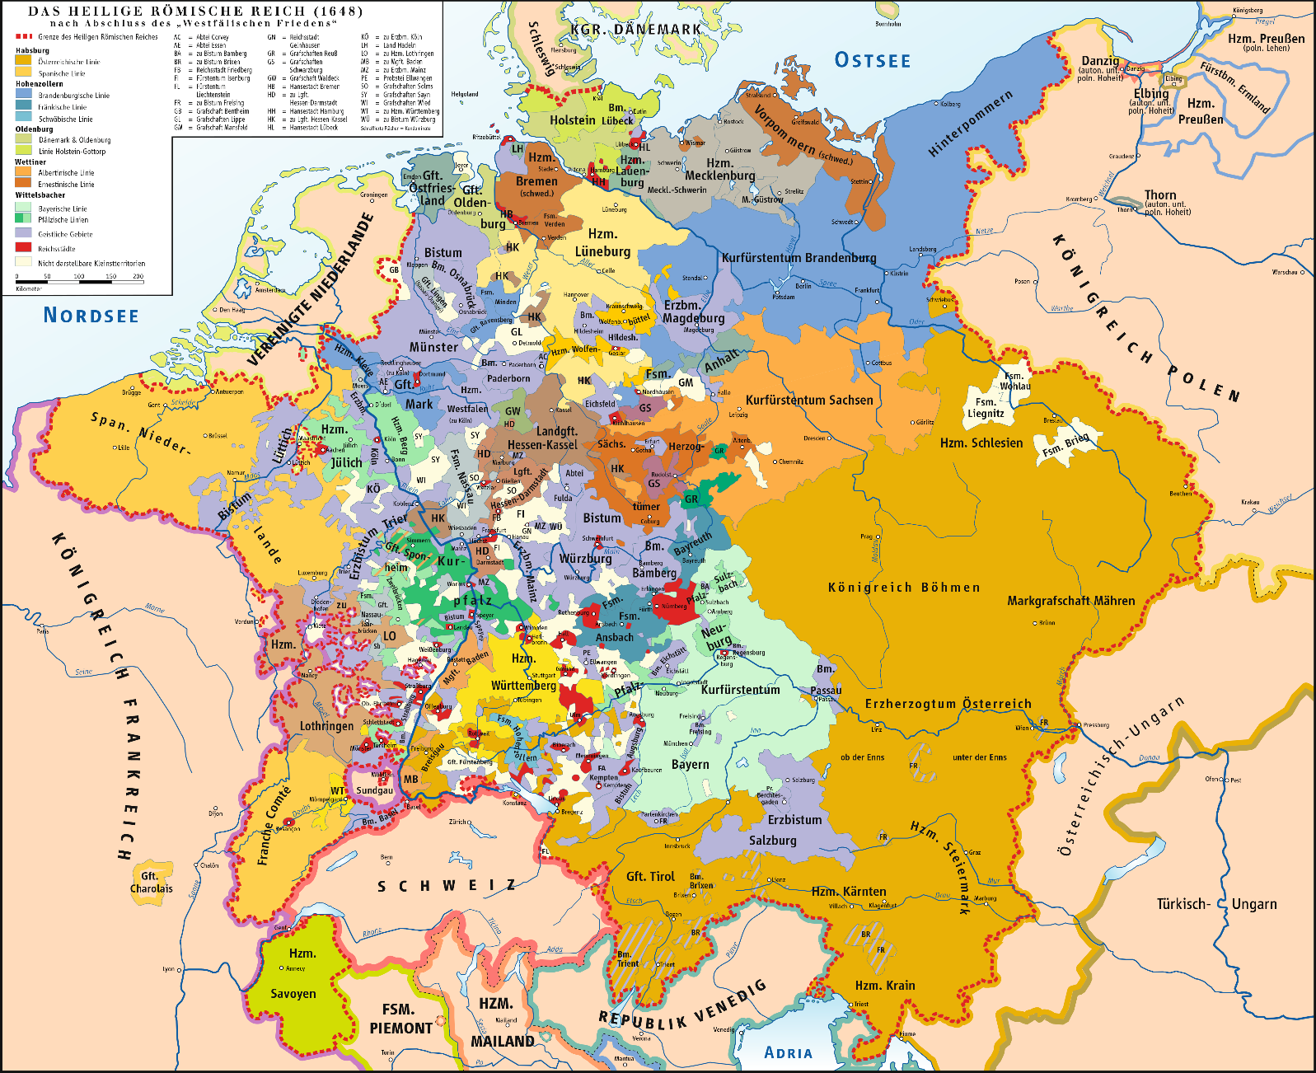
Zelfstandig werken
Wat gaan we doen?
Wat weten jullie al?
Lesdoelen
Vorige les
De Reformatie
Het Gevolg
Zelfstandig werken
Afsluiting
Maak nu de opdrachten 6, 7 en 8

Slide 9
Afsluiting
Aan het eind van de les kunnen jullie uitleggen;
Wat de godsdienst twisten zijn;
Wat het gevolg was van de 30 jarige oorlog;
Wat de rol was van Willem van Oranje in de Nederlandse Opstand;
De 2 redenen benoemen voor de Nederlanden om in opstand te komen
KA:
22. het conflict in de Nederlanden dat resulteerde in de stichting van een Nederlandse staat
Wat gaan we doen?
Wat weten jullie al?
Lesdoelen
Vorige les
De Reformatie
Het Gevolg
Zelfstandig werken
Afsluiting
Volgende keer:
H6.2 Een bijzonder bestuursvorm

